Slide 1
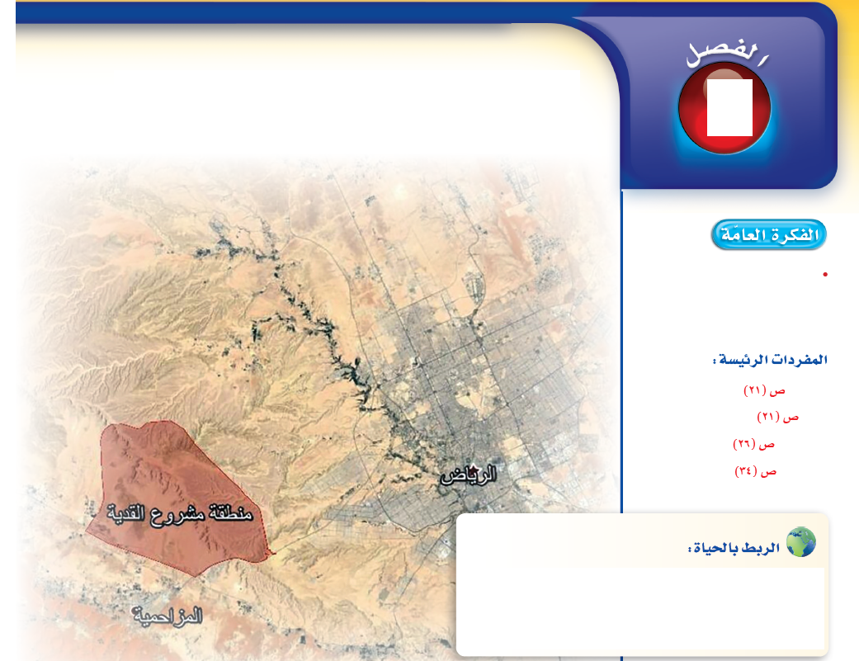









Slide 2
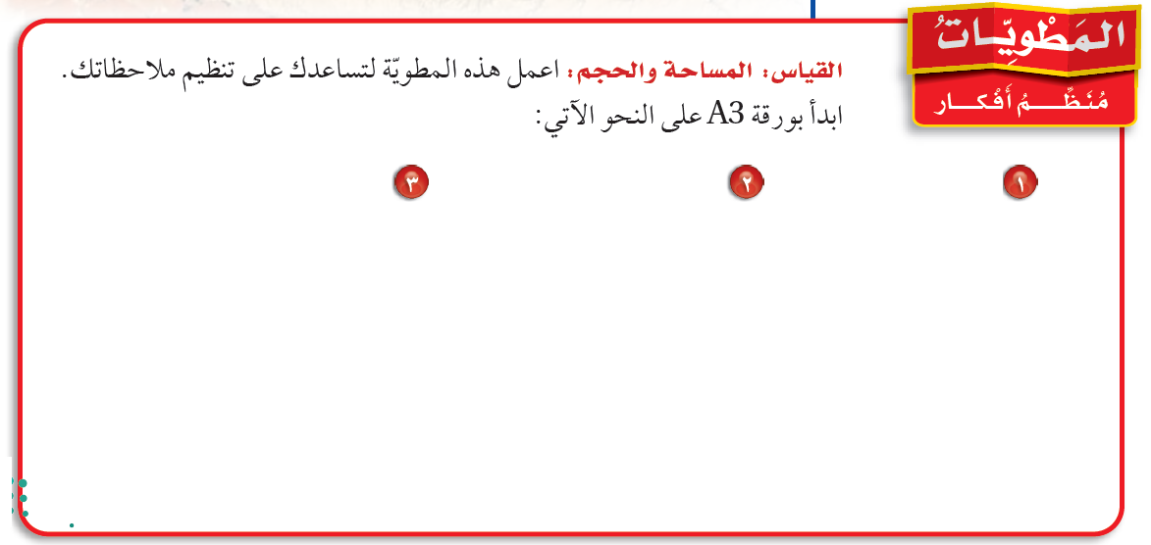
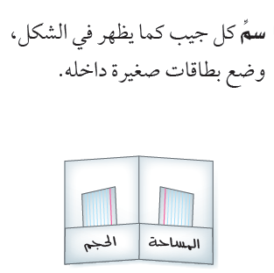
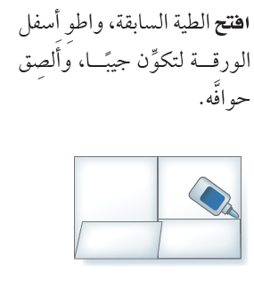
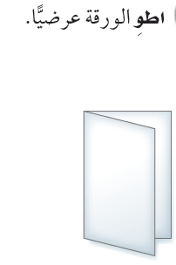

Slide 3


الحقوق غيرمحفوظة للتعديل الشخصي في الدرس
اذكروني بدعواتكم الجميلة
المزيد من العروض من إعدادي
في قناتي
اضغط هنا
أسمح بتحويل الملفات من قناتي فقط –ولاأسمح بنشرها من أي حساب آخر

Slide 4
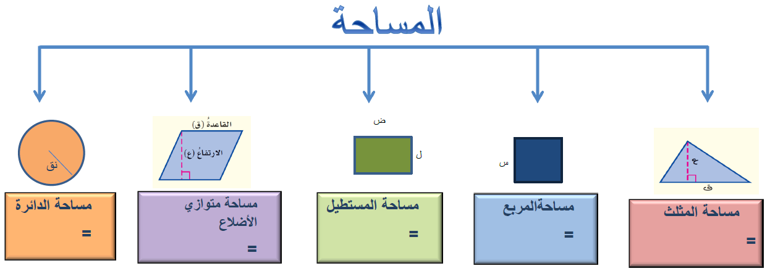
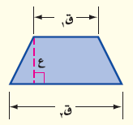
مساحة شبه المنحرف
ط نـق2
!؛2 ع( ق₁+ق₂)
ل × ض
ل × ل
!؛2 ق ع
ط × مربع نصف القطر
!؛2 ×الارتفاع×مجموع القاعدتين
الطول × العرض
طول الضلع × طول الضلع
!؛2 × القاعدة ×الارتفاع
طالباتي :
هذه القوانين تحفظ
وتكتب في الدفتر

Slide 5











Slide 6



= !؛3 × 4 × 81
= 4 × 8
= 4 × 27
= !؛3 × 324
= 32
= 108

Slide 7
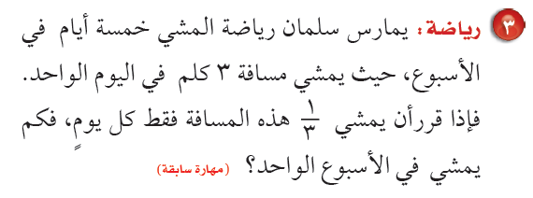
7كلم
1 × 7 =
!؛3 × 3 × 7 =
يمشي في الأسبوع الواحد =

Slide 8












Slide 9




= 2 × 5 × 4 + 2 × 4 × 8 + 2 × 5 × 8
= 2 × 2 × 3 + 2 × 3 × 9 + 2 × 2 × 9
= 4 × 3 + 6 × 9 + 4 × 9
= 10 × 4 + 8 × 8 + 10 × 8
= 12+ 54 + 36
= 40+ 64 + 80
= 184
= 102

Slide 10


= 2 × 2,6 × 6,4 + 2 × 6,4 × 10,8 + 2 × 2,6 × 10,8
= 2 × 5,4 × 2,9 + 2× 2,9 × 7,1 + 2 × 5,4 × 7,1
= 33,28 + 138,24 + 56,16
= 31,32 + 41,18 + 76,68
= 227,68
=149,18

Slide 11

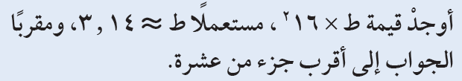






Slide 12
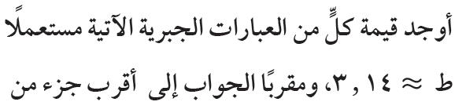



= 2 × 3,14 × 3,2
= 3,14 × 15
= 20,1
= 47,1

Slide 13


= 3,14 × ( 9,5)2
= 3,14 × 49
= 3,14 × 90,25
= 153,9
= 283,4

Slide 14
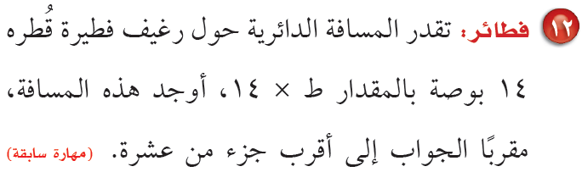
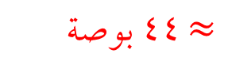
ط ق
المسافه (محيط الدائرة ) =
= 3,14 × 14
= 43,96
$≈$ 44 بوصة

Slide 15
الحقوق غيرمحفوظة للتعديل الشخصي في الدرس
اذكروني بدعواتكم الجميلة
المزيد من العروض من إعدادي
في قناتي
اضغط هنا
أسمح بتحويل الملفات من قناتي فقط –ولاأسمح بنشرها من أي حساب آخر

Slide 16
تم الاستفادة
من الأعضاء في منتديات يزيد
عرض بوربوينت
من إعداد العضو: تركي30 ( اغلب الشرايح من عروضه)
وحلول العضو:
عقيل الزبيدي
وحلول الاستاذ:
أحمد صالح الديني
ومذكرة الأستاذ موسى
الواجب المختصر و الشامل للنسبة المئوية جميع ما تحتاجه من تمارين و بطرق سهلة و بسيطة موسى
جزاهم الله خير وأجزل لهم المثوبة
اللهم ارحم عقيل وتركي واغفر لهما وتجاوز عنهما وارفع منزلتهما في الجنة
وأكفهما هم الآخرة كما كفونا هم الدنيا

